Slide 1
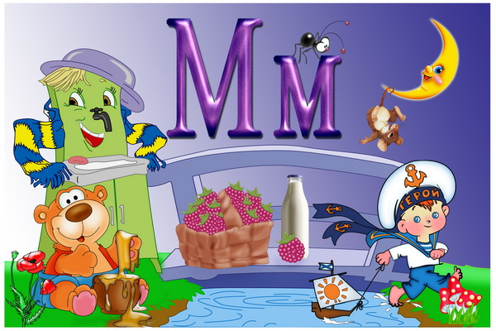
Урок обучения грамоте. Буква М,м.
Учитель начальных классов
МБОУ СОШ с УИОП №62 им.А.Я.Опарина
г.Кирова
Маганинец Л.С.

Slide 2
Тема урока: Буквы М, м. Закрепление.
Цели:
1) Обеспечить условия для закрепления согласной буквой М (м);
2) учить выполнять звукобуквенный анализ слов, плавно читать по слогам с переходом на чтение целыми словами;
3) развивать фонематический слух;
4) способствовать воспитанию уважительного отношения к окружающим, создать условия для развития эмоционально-чувственной сферы и навыков взаимодействия, закрепить навыки гигиены

Slide 3
«Вдруг из маминой из спальни Кривоногий и хромой, Выбегает умывальник, И качает головой…»

Slide 4
руки
вы
Е
ты
мы

Slide 5
м
м
М

Slide 6
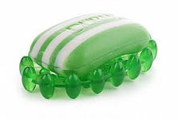
И, самое заметное Среди жильцов- друзей, Мыло туалетное С мыльницей своей.

Slide 7
пе
на
ру
ки
на
ло
мы
ван

Slide 8
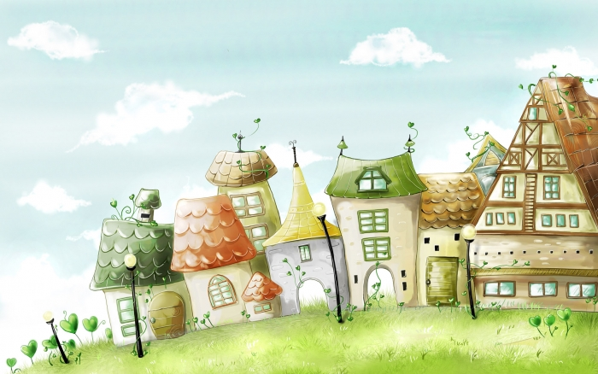
мама
мылом
мыла
Милу

Slide 9
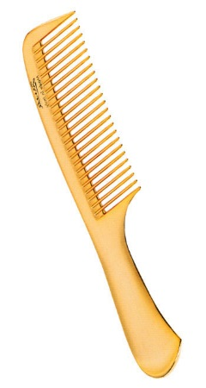
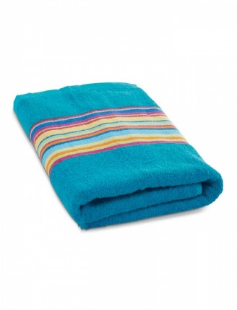
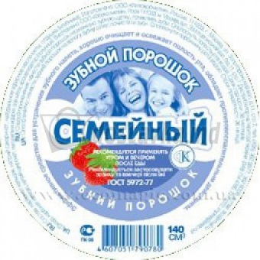
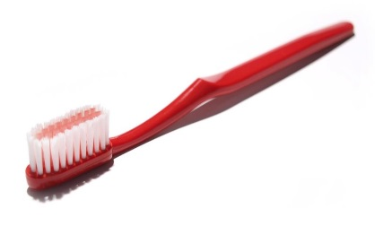
1. Хожу, брожу не по лесам,
А по усам, да волосам,
И зубы у меня длинней,
Чем у волков и у мышей.
2. Говорит дорожка - Два вышитых конца: Помылься хоть немножко, Чернила смой с лица! — Иначе ты в полдня Испачкаешь меня!
3. - Я не сахар, не мука
Но похож на них слегка
По утрам всегда я
На зубы попадаю.
4. Костяная спинка,
Жесткая щетинка,
С мятной пастой дружит,
Нам усердно служит

Slide 10
Дорогие мои дети! Я пишу вам письмецо: Я прошу вас, мойте чаще Ваши руки и лицо. Все равно какой водою: Кипяченой, ключевой, Из реки, иль из колодца, Или просто дождевой! Нужно мыться непременно Утром, вечером и днем – Перед каждою едою, После сна и перед сном! Тритесь губкой и мочалкой, Потерпите – не беда! И чернила и варенье Смоют мыло и вода. Дорогие мои дети: Очень, очень вас прошу: Мойтесь чище, мойтесь чаще – Я грязнуль не выношу. Не подам руки грязнулям, Не поеду в гости к ним! Сам я моюсь очень часто. До свиданья!
Мойдодыр

Slide 11
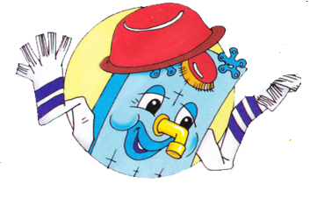
Спасибо за урок!

